Slide 1

Chủ đề: Thể hiện cảm xúc bản thân
Đạo đức 2
Bài 11:
Kiềm chế cảm xúc tiêu cực

Slide 2


Ấn để đến trang sách

Slide 3

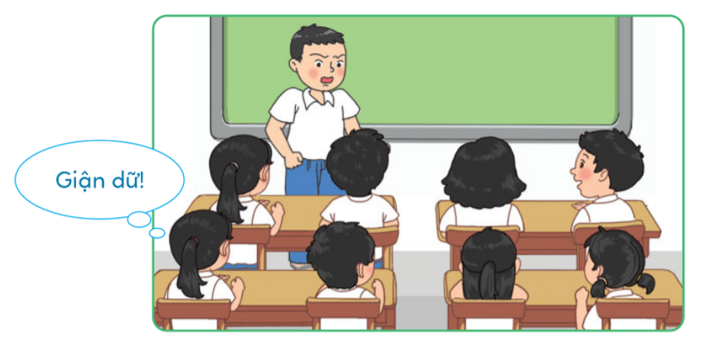
3 bạn lên bảng thể hiện các loại cảm xúc khác nhau.
Cả lớp ngồi dưới đoán bạn đang thể hiện cảm xúc gì.

Slide 4

Ấn để đến trang sách

Slide 5


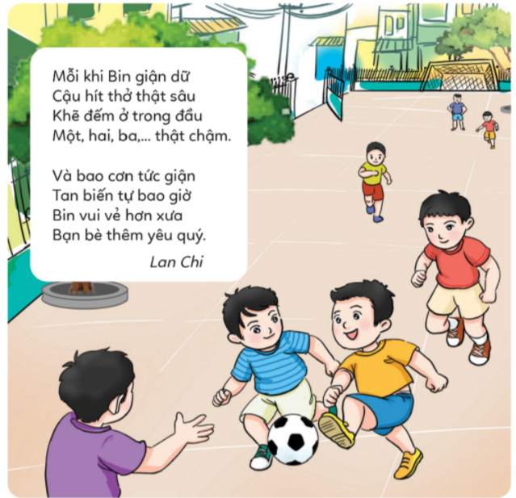
Ấn để xem video
Tác hại của cảm xúc tiêu cực
01
BẠN BIN
Mỗi khi Bin giận dữ
Cậu hít thở thật sâu
Khả đếm ở trong đầu
Một, hai, ba... thật chậm.
Và bao cơn tức giận
Tan biến tự bao giờ
Bin vui vẻ hơn xưa
Bạn bè thêm yêu quý.
Lan Chi

Slide 6

Tác hại của cảm xúc tiêu cực
01
HOẠT ĐỘNG NHÓM
Thời gian: 5 phút
Sau khi đọc bài thơ, em hãy cho biết:
Vì sao các bạn xa lánh Bin?
Mẹ đã khuyên Bin điều gì?
Việc kiềm chế được cơn nóng giận đã mang lại cho Bin điều gì?

Slide 7
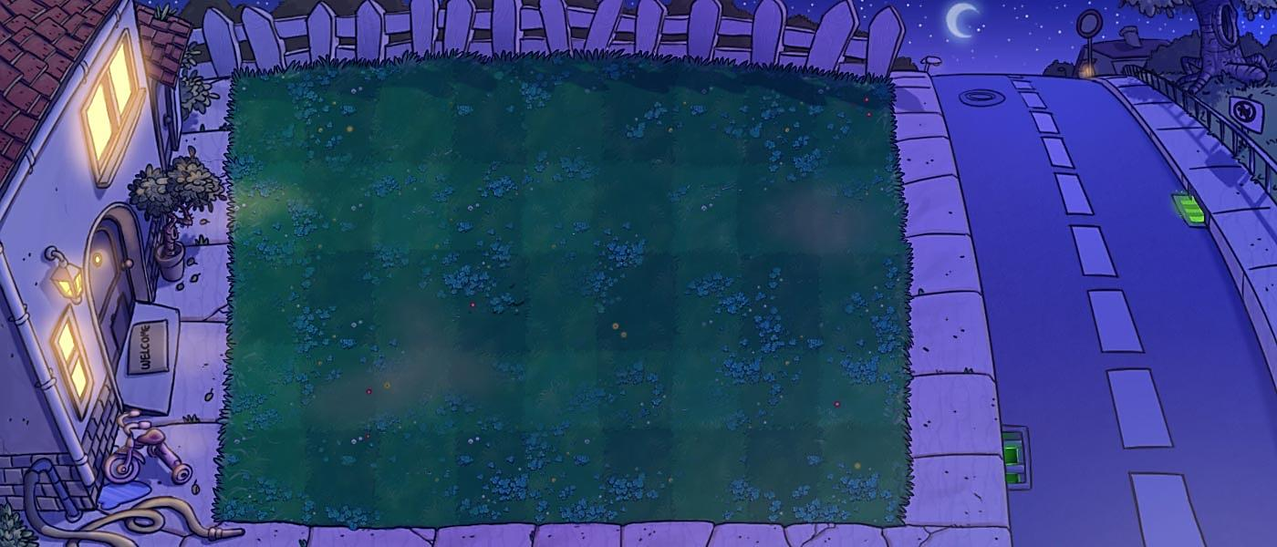



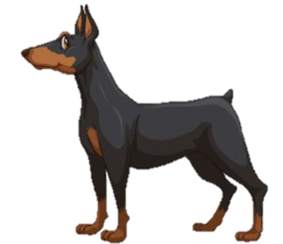


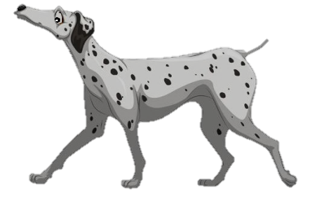
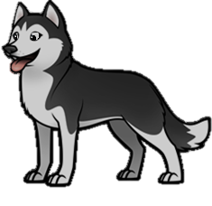



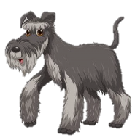


GIẢI CỨU
THÚ CƯNG
Notes:
Hướng dẫn chung:
GV bấm vào Hướng dẫn để mở hướng dẫn trò chơi.
GV bấm vào Chơi để bắt đầu trò chơi.
GV click vào hàng rào theo số thứ tự để hiện câu hỏi.
Sau khi HS trả lời đúng, GV click vào Trở về để về màn hình giải cứu.
Sau khi giải cứu hết thú cưng, click vào Tiếp tục bài học để chuyển slide tiếp theo.

Slide 8
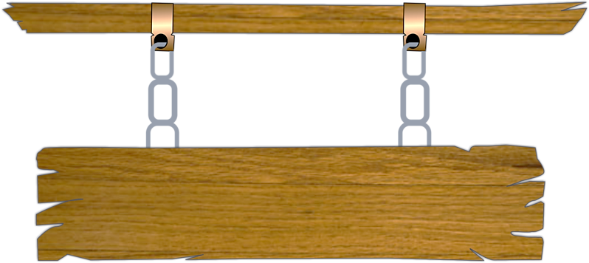


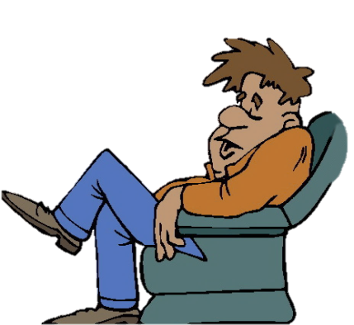


Các chú cún đã bị bắt cóc và bị nhốt
trong những chiếc chuồng. Trong lúc kẻ xấu đang say ngủ, hãy cố gắng trả lời đúng
các câu hỏi và giúp các chú cún trốn thoát.
Notes:
GV bấm vào Chơi để bắt đầu trò chơi

Slide 9
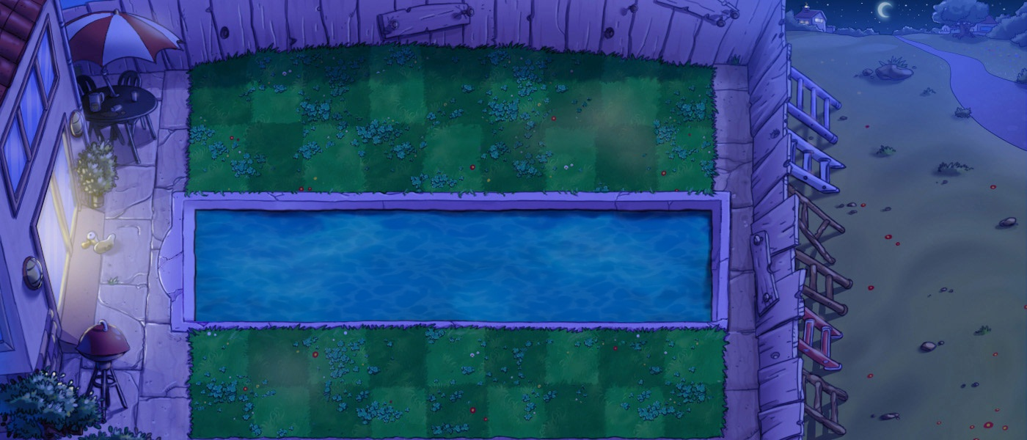

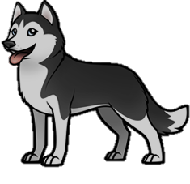

Tiếp tục bài học
1
2
3
Notes:
Hướng dẫn:
GV click vào hàng rào để hiện câu hỏi.
Sau khi giải cứu hết thú cưng, click vào Tiếp tục bài học để chuyển slide tiếp theo.

Slide 10



CÂU 1
Vì sao các bạn xa lánh Bin?
Các bạn xa lánh Bin vì Bin
hay nổi nóng, cáu giận.
Notes:
Hướng dẫn: Sau khi HS trả lời đúng, GV click vào Trở về để về màn hình giải cứu.

Slide 11
CÂU 2
Mẹ đã khuyên Bin điều gì?
Mẹ khuyên Bin nên hít sâu, đếm chậm 1,2,3,... mỗi khi giận dữ.
Notes:
Hướng dẫn: Sau khi HS trả lời đúng, GV click vào Trở về để về màn hình giải cứu.

Slide 12
CÂU 3
Việc kiềm chế được cơn nóng giận đã mang lại cho Bin điều gì?
Làm như vậy Bin vui vẻ hơn,
được bạn bè yêu quý.
Notes:
Hướng dẫn: Sau khi HS trả lời đúng, GV click vào Trở về để về màn hình giải cứu.

Slide 13
Tác hại của cảm xúc tiêu cực
01
Ảnh hưởng đến sức khoẻ
Ảnh hưởng đến học tập
Ảnh hưởng đến tâm lý
Ảnh hưởng đến tiết chế cảm xúc
Ảnh hưởng đến tình bạn

Slide 14
Tác hại của cảm xúc tiêu cực
01
Cùng chia sẻ thêm một số tác hại khác của cảm xúc tiêu cực mà em biết ngoài những điều GV đã nhắc ở trên.

Slide 15

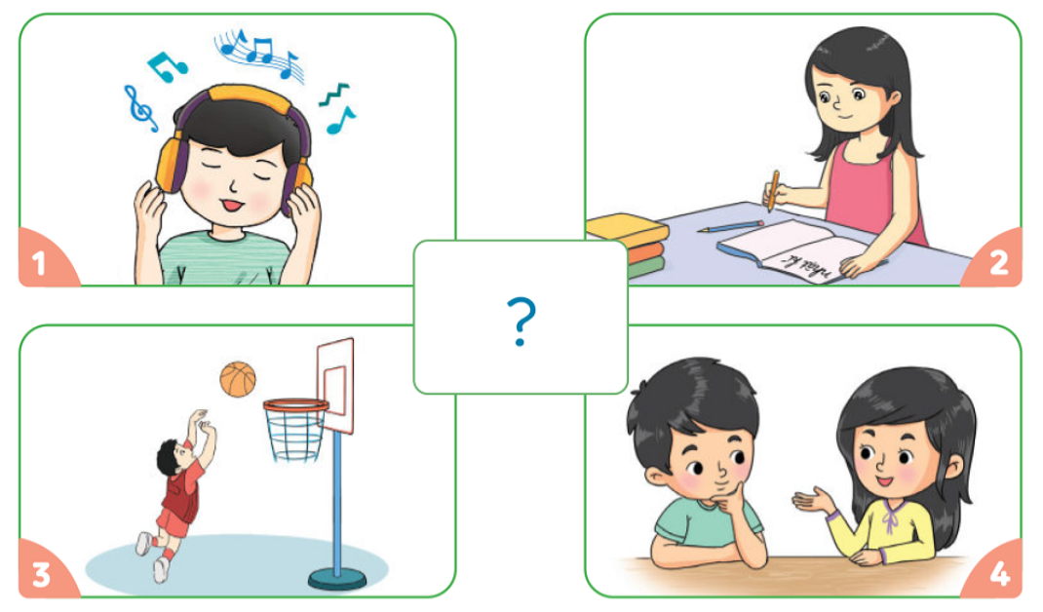
Cách kiềm chế cảm xúc tiêu cực
02
Quan sát các tranh và cho biết:
Các bạn trong tranh đã làm gì để kiềm chế cảm xúc tiêu cực?
Em hãy kể thêm một số cách khác mà em biết?
HOẠT ĐỘNG NHÓM
Thời gian: 3 phút

Slide 16
Cách kiềm chế cảm xúc tiêu cực
02
Nghe nhạc
Viết nhật kí

Slide 17
Cách kiềm chế cảm xúc tiêu cực
02
Chơi thể thao
Tâm sự với bạn

Slide 18

Ấn để đến trang sách

Slide 19

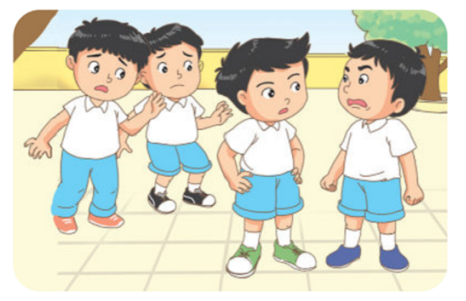
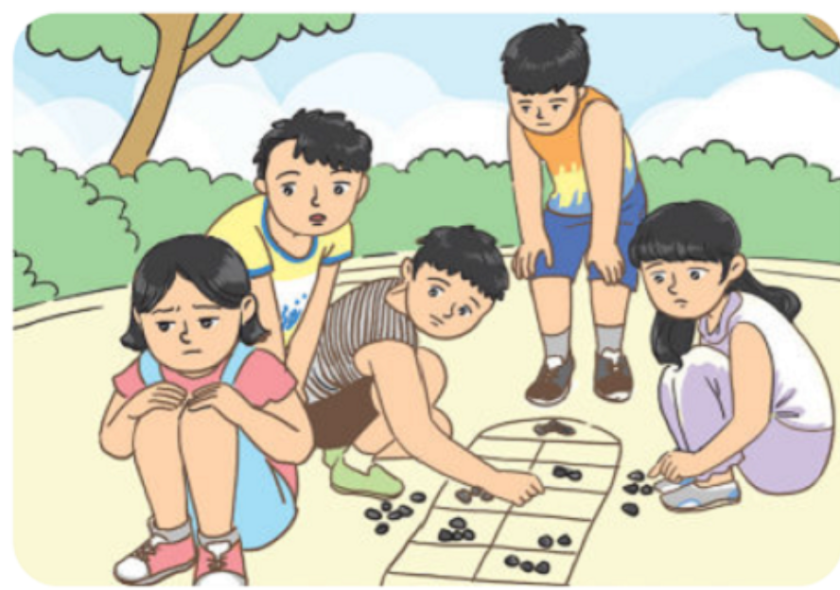
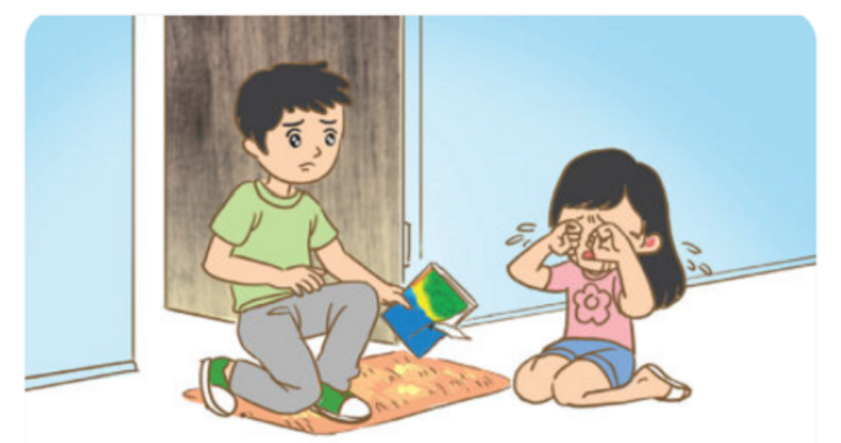
Thời gian: 3 phút
BÀI TẬP 1
HOẠT ĐỘNG NHÓM
Thảo luận và sắm vai xử lí tình huống
Bạn trong mỗi tình huống trên có cảm xúc gì? Cảm xúc đó đã ảnh hưởng như thế nào đến bản thân và người xung quanh?
Em sẽ khuyên bạn kiểm chế cảm xúc đó như thế nào?
N1
N2
N3

Slide 20
BÀI TẬP 1
Tình huống 1
Long đang chơi cùng các bạn. Tiến vô tình va phải, khiến Long bị ngã. Mặc dù Tiến đã xin lỗi nhưng Long vẫn giận dữ, làm cho các bạn mất vui.

Slide 21
BÀI TẬP 1
Tình huống 2
Hoa chơi ô ăn quan cùng các bạn. Chờ mãi chưa đến lượt nên Hoa giận dỗi, không chơi cùng các bạn nữa.

Slide 22
BÀI TẬP 1
Tình huống 3
Vân vừa được tặng cuốn truyện rất đẹp. Anh trai Vân mượn đọc và vô tình làm rách trang bìa. Vân rất tức giận, khóc ầm lên và bắt đền anh.

Slide 23
BÀI TẬP 1
Các bạn trong các tình huống trên đều có cảm xúc giận dữ. Cảm xúc đó đã ảnh hướng đến tâm trạng của bản thân và sự khó xử của mọi người.
Khuyên bạn hãy bình tĩnh và hít thở sâu để tâm trạng được tốt hơn.

Slide 24

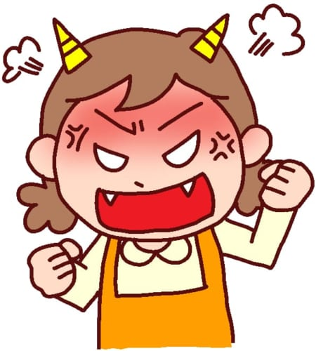
BÀI TẬP 2
Chia sẻ một tình huống mà em đã có cảm xúc tiêu cực và cho biết khi đó em đã xử lí như thế nào.

Slide 25

Ấn để đến trang sách

Slide 26

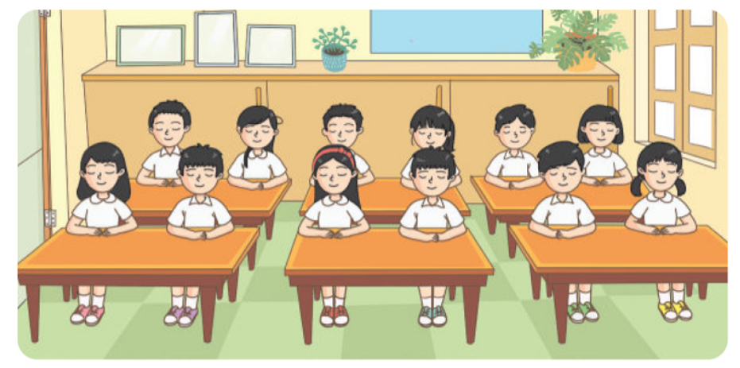
VẬN DỤNG 1
Thực hiện giãn cơ thể, thả lỏng cơ thể để cơ thể thoải mái, nhẹ nhàng, dễ chịu.

Slide 27

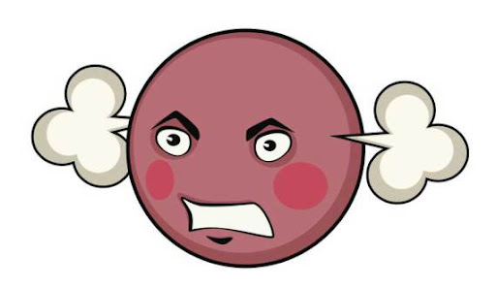
VẬN DỤNG 2
Ghi lại những cảm xúc tiêu cực mà em đã trải qua và cách mà em đã kiềm chế cảm xúc đó?

Slide 28

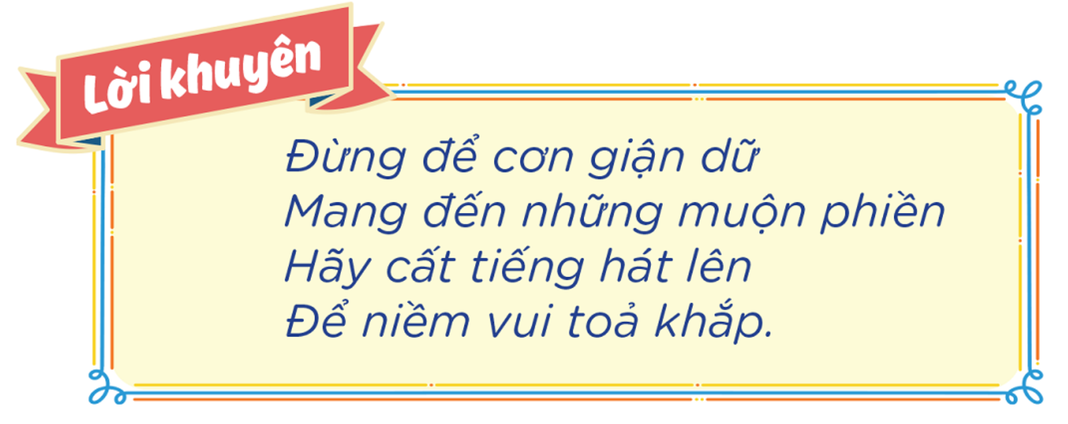

Slide 29


Slide 30


Để kết nối cộng đồng giáo viên và nhận thêm nhiều tài liệu giảng dạy,
mời quý thầy cô tham gia Group Facebook
theo đường link:
Hoc10 – Đồng hành cùng giáo viên tiểu học
Hoặc truy cập qua QR code

